Slide 1
1日の混雑時間帯予想
6月16日(火)混雑予想
19:00~
15:00~
10:00~
16:00~
11:00~
17:00~
12:00~
18:00~
13:00~
19:00~
14:00~
20:00~

Slide 2
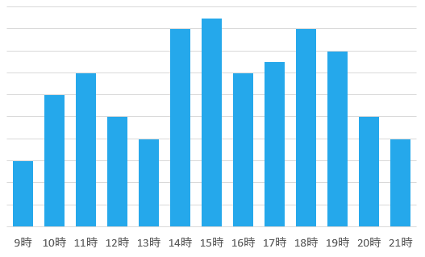
1日の混雑時間帯予想
6月16日(火)混雑予想

Slide 3
週間混雑予想
6/15(月) ランチ ディナー
6/16(火) ランチ ディナー
6/17(水) ランチ ディナー
6/18(木) ランチ ディナー
6/19(金) ランチ ディナー
6/20(土) ランチ ディナー
6/21(日) ランチ ディナー

Slide 4
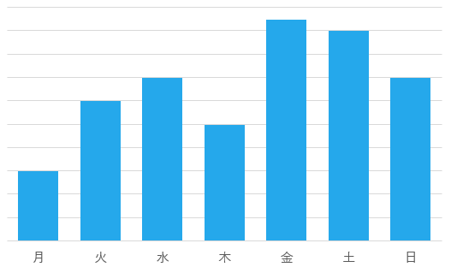
1日の混雑時間帯予想
6月16日週の混雑予想

